Slide 1





Bæredygtighed
- en naturlig del af hverdagen

Slide 2

Dagsorden
Velkommen
Hvad er ‘bæredygtighed’?
Hvorfor tale om bæredygtighed?
Drøftelse
Opsamling og afrunding
Bæredygtighed – en naturlig del af hverdagen
Notes:
Velkommen til mødet i dag, som jeg/vi har valgt skal handle om ‘bæredygtighed’
Vi har valgt det her tema, fordi bæredygtige tiltag og klimaforandringer er blevet en uundgåelig del af hverdagen og fylder både i mediebilledet, på ledergangene og i vores bevidsthed – både i en privat og arbejdsmæssig kontekst.
Vi kommer i dag til at bruge 30 minutter på at berøre emnet.
Dagsorden:
Indledningsvist vil jeg give en indføring i, hvorfor det overhovedet er relevant at tale om bæredygtighed i forbindelse med vores daglige arbejde her i afdelingen / teamet
Derefter vil jeg gerne, at vi ud fra nogle spørgsmål drøfter; hvordan bæredygtighed fylder i vores hverdag og hvordan det bliver en del af vores daglige rutiner og arbejdsopgaver.
Afslutningsvist samler vi op på gode pointer, ideer og tiltag, som vi kan tage med os videre i vores daglige arbejde.
Pointerne og ideerne skriver vi ned på ‘arbejdsarket’, så vi kan finde dem frem næste gang vi drøfter bæredygtighed

Slide 3
Hvad er bæredygtighed?
Miljømæssig bæredygtighed
          Når vi taler om emner som klima, miljø, naturressourcer mm.
Økonomisk bæredygtighed
Når vi taler om emner som økonomisk vækst, innovation mm.
Social bæredygtighed
Når vi taler om emner som ligestilling, mangfoldighed, sundhed mm.
Bæredygtighed – en naturlig del af hverdagen
Notes:
Begrebet bæredygtighed dækker grundlæggende over miljømæssige, sociale og økonomiske aspekter.
Miljømæssig bæredygtighed:
Implementere nye teknologier som f.eks. energibesparende foranstaltninger, LED-belysning, energieffektive apparater og solpaneler
Reducere affald og genbruge materialer så vidt muligt
Minimere CO2-udledning ved at optimere transport- og logistiksystemer og bruge alternative energikilder som sol- og vindenergi
Samarbejde med leverandører, der anvender bæredygtige produktionsmetoder og ansvarlige forsyningskæder
Økonomisk bæredygtighed:
Implementere økonomiske systemer, der tager hensyn til både kortsigtede behov og langsigtede konsekvenser for økonomien, samfundet og miljøet
Social bæredygtighed:
Investere i medarbejdernes uddannelse og kompetenceudvikling for at sikre deres langsigtede udvikling og karrieremuligheder i fremtiden
Skabe en inkluderende arbejdsplads, der fremmer mangfoldighed og ligestilling og giver alle medarbejdere lige muligheder for at bidrage, have indflydelse og udvikle sig
Etablere et sundt arbejdsmiljø med fokus på fysisk og mental sundhed, herunder ergonomiske arbejdsstationer, fleksible arbejdstider m.v.
Engagere sig i lokalsamfundet gennem frivilligt arbejde, sponsorater og støtte til sociale initiativer
På dette møde vil vi dog koncentrere os om miljømæssig bæredygtighed.

Slide 4
Hvorfor tale om bæredygtighed?
”Vores kommune skal fremtidssikres med respekt for fællesskabet, naturen, klimaet og ikke mindst kommende generationer. Derfor skal vores løsninger være bæredygtige – også på længere sigt” (Vision 2030).
‘Randers Kommunes Bæredygtighedsstrategi’
Bæredygtighed – en naturlig del af hverdagen
Notes:
I Byrådets vision for 2030 står der blandt andet: I Randers Kommune viser vi vejen for at skabe en mere grøn fremtid - og vi har brug for at alle bidrager.
I alle dele af samfundet arbejdes der med løsninger til mere bæredygtige produktion og en mere bæredygtig livsstil.
Som kommune har vi et særligt ansvar for at vise vejen og samtidigt facilitere og støtte udviklingen i Randers Kommune.
Randers Kommunes Bæredygtighedsstrategi:
I foråret 2021 vedtog Randers Kommunes Byråd kommunens ‘Bæredygtighedsstrategi’.
Strategien rammesætter og formulerer, hvilke indsatser kommunen foreløbigt skal sætte i gang for at komme i mål med kommunens ambition om, at reducere CO2 udledningen med 70% i 2030 og klimaneutralitet i 2050.
Strategien har til formål at beskrive, hvordan organisationen arbejder med bæredygtighed med særligt fokus på samarbejde på tværs, klimapartnerskaber, kultur og dannelse og tiltag der skaber en bæredygtig udvikling i Randers Kommune.
I denne strategi forstås bæredygtighed som indsatser, der er med til at nedsætte CO2-udledningen.

Slide 5
Eksempler på bæredygtige tiltag
Inddrage bæredygtighed i MUS-samtaler
Bæredygtighedsambassadører der har ansvar for at sætte klima på dagsordenen og tænke bæredygtighed ind i afdelingens drift
Personlige vanddunke til medarbejdere for at mindske engangsplastik
Tøjstativer/byttebiks hvor medarbejderne, børn og forældre kan bytte og genbruge tøj og legetøj i stedet for at købe nyt
Etablering af biodivers nyttehave på plejecentre/institutioner
Udlån af elcykler og elbiler til medarbejdere, der mangler transportmuligheder
Bæredygtighed – en naturlig del af hverdagen
Notes:
Her er nogle af de tiltag, som vores kollegaer rundt om i kommunen allerede er i gang med.

Slide 6
Drøftelse
Hvilke bæredygtige tiltag ser du i hverdagen – både privat og arbejdsmæssigt?
Hvordan bidrager du/I til at fremme bæredygtighed i kommunen?
Har du forslag til tiltag, der kan bidrage til, at vi arbejder mere bæredygtigt? Og hvilken effekt kan det have?
Hvordan kan vi motivere hinanden til at tage mere bæredygtige valg i det daglige arbejde?
Hvad skal vi være særligt opmærksomme på i arbejdet med bæredygtighed?
Bæredygtighed – en naturlig del af hverdagen
Notes:
Der afsættes gerne minimum 15 minutter til denne drøftelse.
Drøftelsen kan laves i plenum, i grupper eller to og to afhængig af gruppens størrelse og sammensætning.

Slide 7
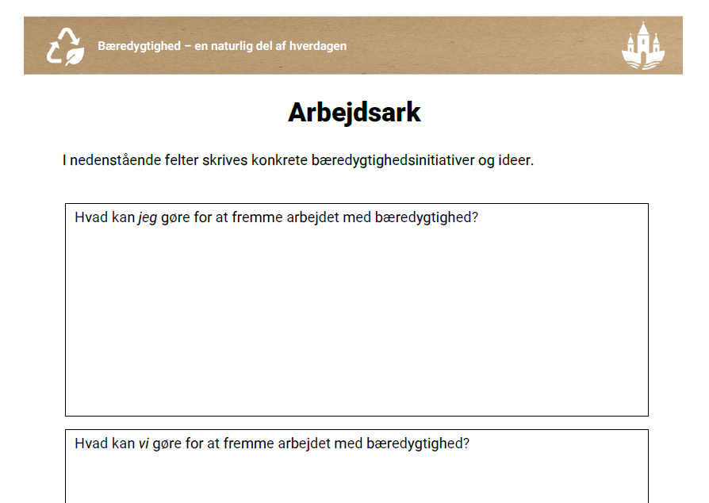
Opsamling
Hvad gør jeg?
Hvad gør vi?
Hvad gør ledelsen?
Bæredygtighed – en naturlig del af arbejdslivet
Notes:
Som opsamling på drøftelsen ud fra de fem spørgsmål, samler vi nu op på jeres inputs og ideer.
Det gør vi ud fra tre kategorier: hvad gør jeg, hvad gør vi og hvad gør ledelsen.
Vi kommer til at tage temaet bæredygtighed op igen på et senere møde, hvor vi der tager en status på jeres pointer, ideer og tiltag.

Slide 8
Afrunding og evaluering
Hvordan kan vi løbende vurdere vores bæredygtige tiltag i forhold til effekt?
Hvornår skal vi drøfte ‘bæredygtighed’ igen?
Bæredygtighed – en naturlig del af arbejdslivet
Notes:
Mange tak for en god drøftelse omkring miljømæssig bæredygtighed.
Det har været spændende at høre jeres gode inputs og ideer, hvor nogle af dem allerede lever i hverdagen eller let kan komme til det.
Jeg ser frem til vores kommende drøftelser om emnet og vores fortsatte fokus på at have bæredygtighed med os i hverdagen.

Slide 9
Tak for i dag!

